Slide 1

Lifecycle
activity

Slide 2
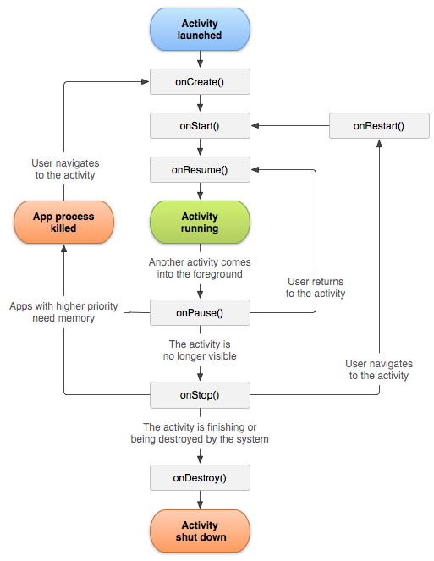
Activity

Slide 3
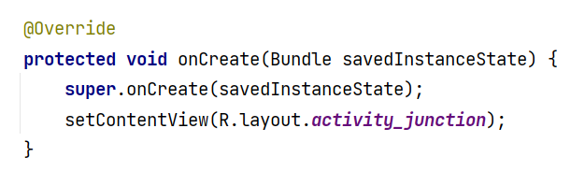
Activity
onCreate()
פעולה זו נקראת כאשר אקטיביטי נוצרת לראשונה.
כאן מתבצעת יצירת ממשק המשתמש
באמצעות פעולה setContentView()

Slide 4
Activity
onCreate()
לא מומלץ לבצע פעולות ארוכות טווח ב-onCreate():
כמו הורדת נתונים מהרשת או ביצוע חישובים מורכבים, למשל.
הסיבה לכך היא ש-onCreate() פועל על הזרם הראשי
וכל פעולה ארוכת טווח יכולה להאט את התגובה של ממשק המשתמש ולגרום ל- Application Not Responding
(האפליקציה מפסיקה להגיב לאינטראקציות של המשתמש).

Slide 5
Activity
onCreate()
עצם מסוג Bundle המופיע כפרמטר ב-onCreate() יכול לשמש או להעברת נתונים בין אקטיביטי לאקטיביטי,
או כדי לשמור את המצב של אקטיביטי
כאשר היא נוצרת מחדש.

Slide 6
Activity
onCreate()
כאשר אקטיביטי נוצרת מחדש
(למשל, כאשר המסך מסובב או שינוי תצורת המכשיר), המערכת קוראת לפעולה onCreate() ומעבירה לה את האובייקטBundle כפרמטר.
אם האקטיביטי הושמדה ונוצרת מחדש,
ה"חבילה" יכולה להכיל נתונים שמורים
(שנשמרו בקריאה קודמת לפעולה).

Slide 7
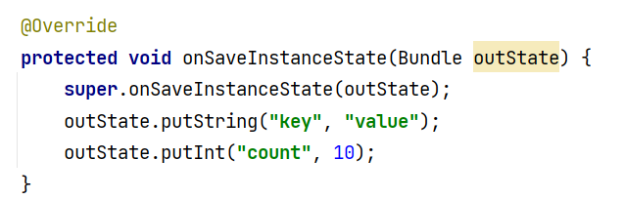
Activity
onCreate()
דוגמה לשמירת נתונים כדי לא לאבד אותם

Slide 8
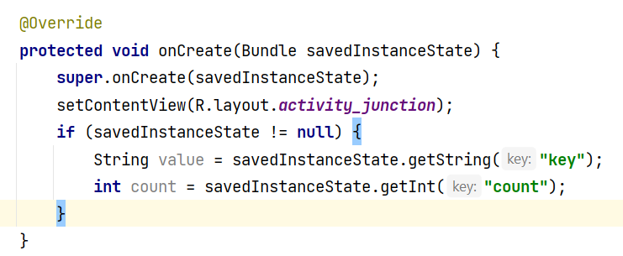
Activity
onCreate()
דוגמה ל"חילוץ" של הנתונים שנשמרו

Slide 9
Activity
onStart()
פעולה זו נקראת כאשר האקטיביטי
הופכת לגלויה למשתמש.
עם זאת, בשלב זה האקטיביטי
עדיין לא מוכנה לאינטראקציה עם המשתמש מכיוון שהיא עשויה להיות מוסתרת חלקית על ידי רכיבי ממשק משתמש אחרים
(ע"י חלון AlertDialog, למשל).

Slide 10
Activity
onResume()
פעולה זו מתבצעת כאשר
אקטיביטי הופכת להיות נגישה למשתמש.
כדאי לשקול ולהחליט
אילו פעולות להפעיל ב-onStart()
ואילו פעולות להפעיל ב-onResume()

Slide 11
Activity
onResume()
שוב: פעולה זו נקראת כאשר האקטיביטי
מתחילה ליצור אינטראקציה עם המשתמש.
בשלב זה, האפליקציה שלך נמצאת בחזית והמשתמש יכול ליצור איתה אינטראקציה.

Slide 12
Activity
onPause()
פעולה זו נקראת כאשר האקטיביטי הנוכחית מאבדת מיקוד ונכנסת לרקע.
זה קורה כאשר בגלל פעילות כלשהי
"מסך" מאבד "מצב אקטיבי" (focus),
אבל עדיין נמצא "בשכבה תחתונה".
פעולה זאת מתאימה לשמירת נתונים
שעלולים להימחק

Slide 13
Activity
onStop()
פעולה זו נקראת כאשר האקטיביטי
כבר אינה גלויה יותר למשתמש.
לדוגמה, כאשר המשתמש עובר לאפליקציה אחרת.
בפעולה זו מומלץ לבצע, למשל:
שחרור משאבים
עצירת אנימציה
לשמור נתונים

Slide 14
Activity
onDestroy()
פעולה זו נקראת לפני השמדת האקטיביטי.
זה יכול לקרות בגלל שהמערכת "הורגת"
את התהליך או בגלל שנקראת פעולה finish()

Slide 15
Activity
onRestart()
פעולה זו נקראת לאחר שהפעילות שהופסקה הופכת שוב לגלויה.

